Slide 1




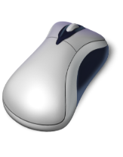
Прошлое и настоящее компьютерной мышки
Автор: Горбатов Сергей (12 лет).
Руководитель: Васильева Н.А.
МАУДО ДДюТ
г. Владимира

Slide 2
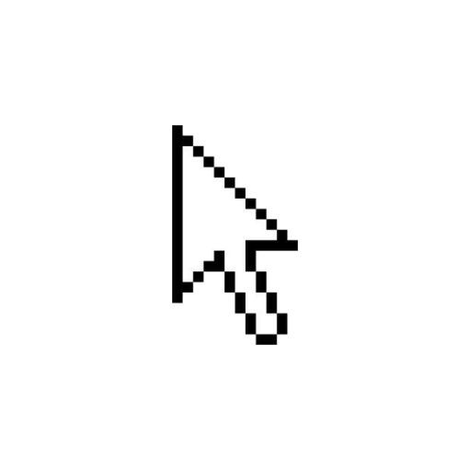
Содержание
Что такое компьютерная мышь?
Как она работает?
История.
Прямой привод мыши.
Шаровой привод мыши.
Дополнительные кнопки.
Сенсорное управление.
Беспроводные мыши.
Индукционные мыши.
Гироскопическая мышь.
Необычные мышки.
Рекорды среди мышек.
Конец.

Slide 3
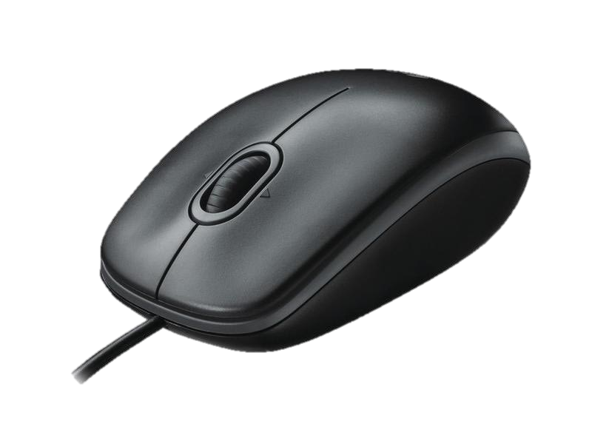
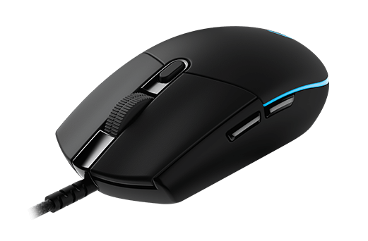
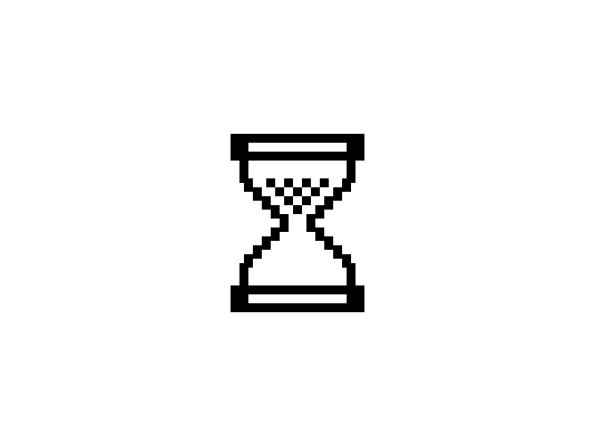
Что такое компьютерная мышь?
Компьютерная мышь — координатное устройство для управления курсором и отдачи различных команд компьютеру.

Slide 4
Как она работает?
Мышь воспринимает своё перемещение в рабочей плоскости и передаёт эту информацию компьютеру. Программа, работающая на компьютере, в ответ на перемещение мыши производит на экране действие, отвечающее направлению и расстоянию этого перемещения. В дополнение к датчику перемещения, мышь имеет одну и более кнопок, а также дополнительные детали управления, действие которых обычно связывается с текущим положением курсора.

Slide 5
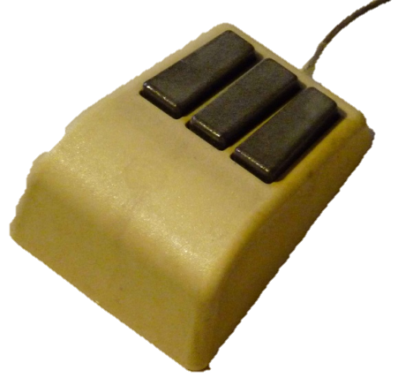
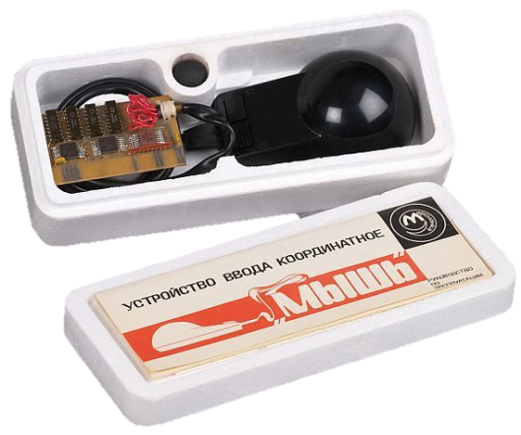
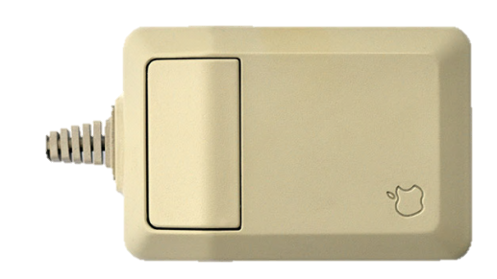
История
9 декабря 1968 года компьютерная мышь была представлена на показе интерактивных устройств в Калифорнии. Патент на этот гаджет получил Дуглас Энгельбарт в 1970 году. Первым компьютером, в набор которого включалась мышь, был мини-компьютер Xerox 8010 Star Information System представленный в 1981 году. Мышь фирмы Xerox имела три кнопки и стоила 400 долларов США. В 1983 году фирма Apple выпустила свою собственную однокнопочную мышь для компьютера Lisa, стоимость которой удалось уменьшить до $25.
В СССР манипулятор «Мышь» также называли манипулятором «Колобок».
Мышь от Xerox
Мышь от Apple
Мышь от СССР

Slide 6
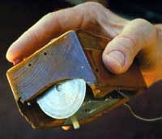
Прямой привод мыши
Изначальная конструкция датчика перемещения мыши, изобретённой Дугласом Энгельбартом в Стенфордском исследовательском институте в 1963 году, состояла из двух перпендикулярных колес, выступающих из корпуса устройства. При перемещении мыши колеса крутились каждое в своем измерении. Такая конструкция имела много недостатков и довольно скоро была заменена на мышь с шаровым приводом.

Slide 7
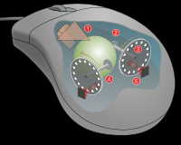
Шаровой привод мыши
В шаровом приводе движение мыши передается на выступающий из корпуса обрезиненный стальной шарик . Два прижатых к шарику ролика снимают его движения по каждому из измерений и передают их на датчики угла поворота , преобразующие эти движения в электрические сигналы.
Основной недостаток шарового привода — загрязнение шарика и снимающих роликов, приводящее к заеданию мыши и необходимости в периодической её чистке. Несмотря на недостатки, шаровой привод долгое время доминировал, успешно конкурируя с альтернативными схемами датчиков. В настоящее время шаровые мыши почти полностью вытеснены оптическими мышами второго поколения.

Slide 8
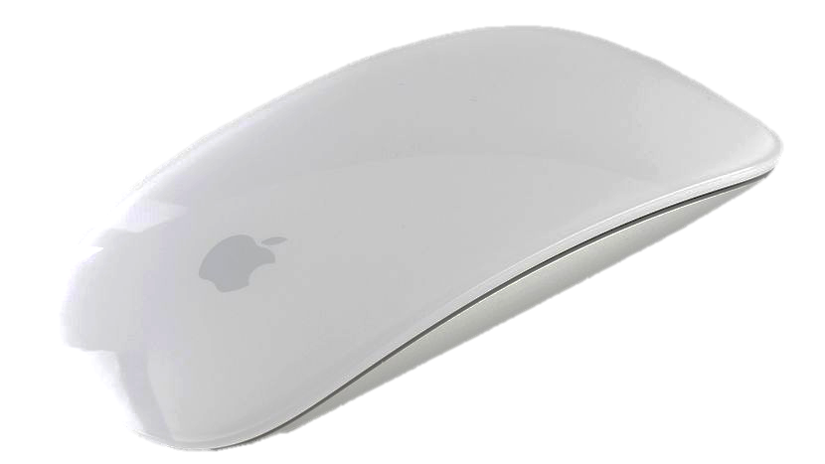
Сенсорное управление
В 2009 году фирмой Apple представлена мышь Magic Mouse, являющаяся первой в мире мышью с сенсорным управлением и поддержкой технологии мультитач. Вместо кнопок, колёсиков и прочих элементов управления в этой мыши используется сенсорный тачпад, позволяющей при помощи различных жестов осуществлять нажатия, прокрутку в любом направлении, масштабирование картинки, переходы по истории документов и прочее.

Slide 9
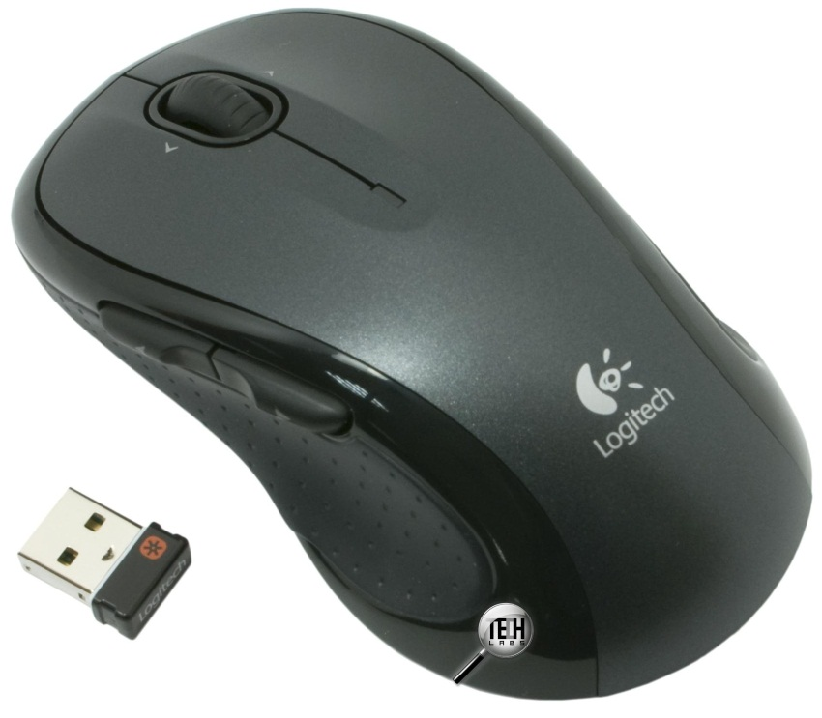
Беспроводные мыши
Сигнальный провод мыши иногда рассматривается как мешающий и ограничивающий фактор. Этого фактора лишены беспроводные мыши. Однако беспроводные мыши имеют серьёзную проблему — вместе с сигнальным кабелем они теряют стационарное питание и вынуждены иметь автономное, от аккумуляторов или батарей, которые требуют подзарядки или замены.

Slide 10
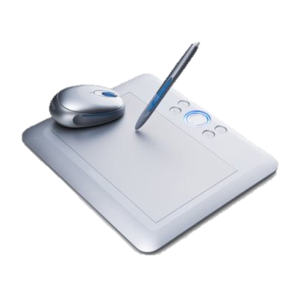
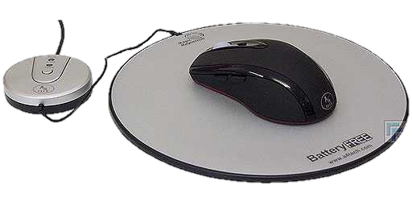
Индукционные мыши
Индукционные мыши чаще всего имеют индукционное питание от специальной рабочей площадки («коврика») или графического планшета. Но такие мыши являются беспроводными лишь отчасти — планшет или площадка всё равно подключаются кабелем. Таким образом, кабель не мешает двигать мышью, но и не позволяет работать на расстоянии от компьютера, как с обычной беспроводной мышью.

Slide 11
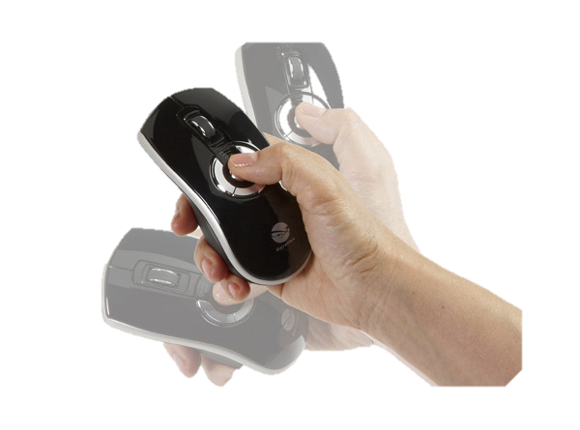
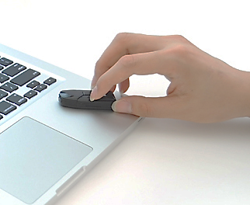
Гироскопические мыши
Мышь, оснащённая гироскопом, распознаёт движение не только на поверхности, но и в пространстве. Гироскопические датчики совершенствуются. На сегодняшний день самым миниатюрным гироскопическим датчиком укомплектованы мыши NEO MOUSE, разработанные Корейской компанией NEO REFLECTION. Вес «Нео мыши» составляет всего 13 граммов, а по размеру она не больше пальчиковой батарейки.

Slide 12
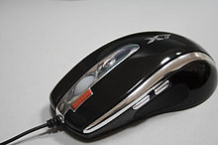
Дополнительные кнопки
Производители постоянно стараются добавить на топовые модели дополнительные кнопки, чаще всего — кнопки под большой или указательный и реже — под средний палец. Некоторые кнопки служат для внутренней настройки мыши (например, для изменения чувствительности) или двойные-тройные щелчки (для программ и игр), на другие — в драйвере и/или специальной утилитой назначаются некоторые системные функции, например:
горизонтальная прокрутка;
двойное нажатие (double click);
навигация в браузерах и файловых менеджерах;
управление уровнем громкости и воспроизведением аудио- и видеоклипов;
запуск приложений и тому подобное.

Slide 13
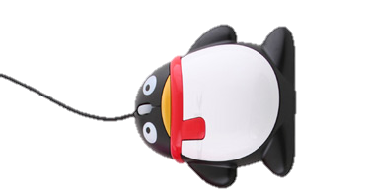
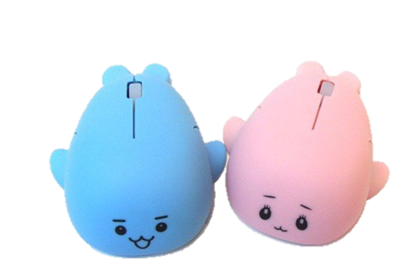
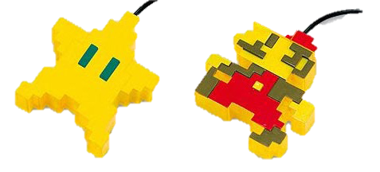
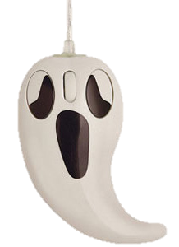
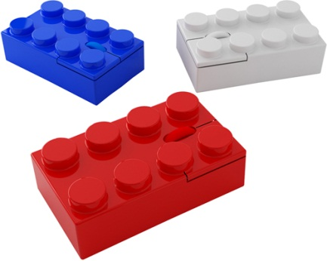
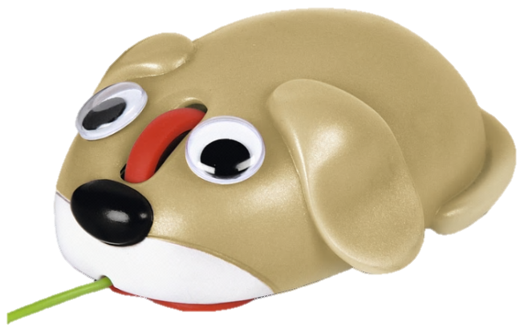
Необычные мыши
Создатели некоторых мышей порой пытаются придать им смешную форму. В основном такие мыши применяются для детей.

Slide 14
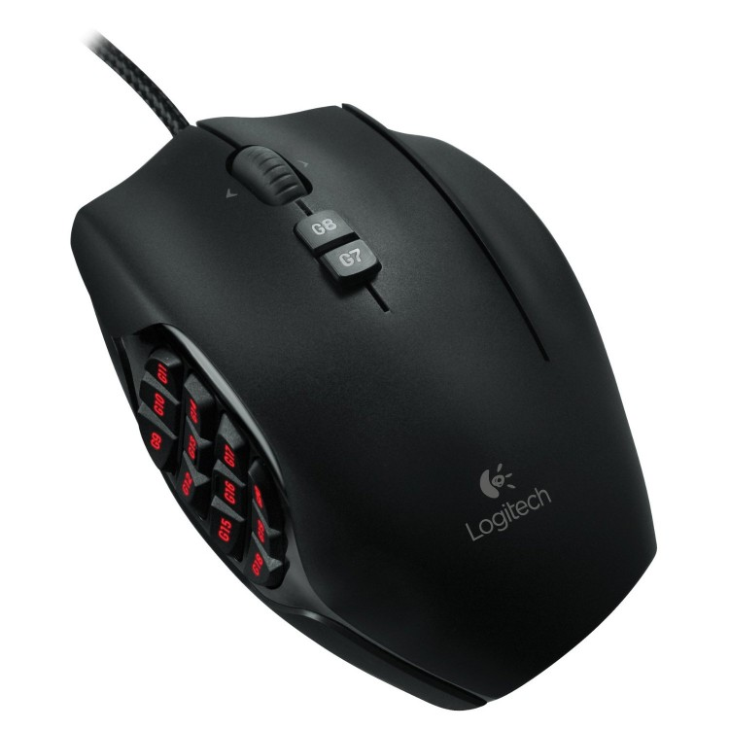
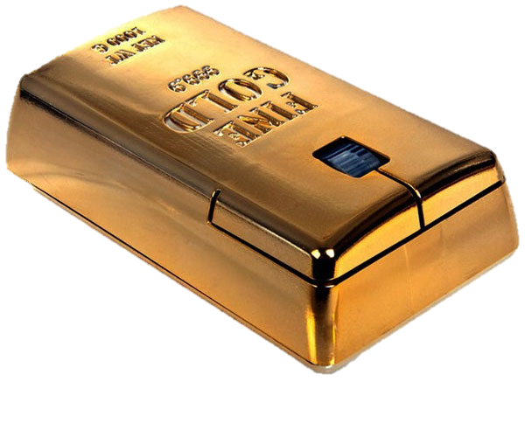
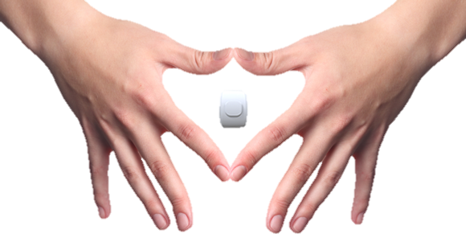
Рекорды среди мышек
Самая маленькая мышь
Самая дорогая мышь
Самая многокнопочная мышь
Стоит 36 835$.
Сделана из
золота высочайшей
пробы .

Slide 15
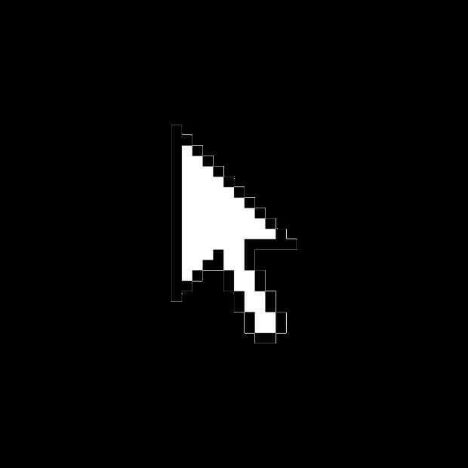

Спасибо за внимание
Источники информации: Интернет
2018

